Slide 1
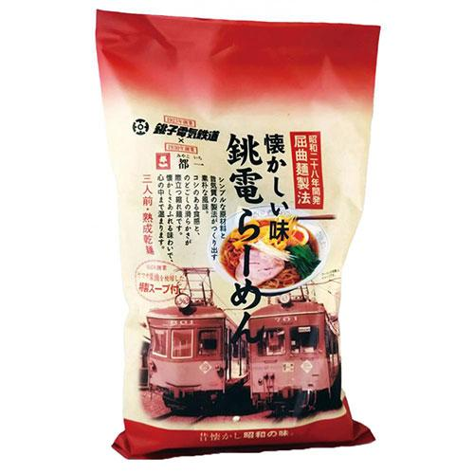
【提案書】
銚子電鉄らーめん(醤油味)3食 ※税率8％
千葉県銚子市に本社を置く「銚子電鉄」と、同じ千葉県内の麺製造メーカーの老舗「都一株式会社」のコラボ商品で体に優しいノンフライ麺、銚子電鉄らーめん（醤油味）3食入り。
特徴
納期
納期スペース
仕様
包装 : 袋入り
注意事項 : 賞味期間：180日間(常温)
備考 : ＜セット内容＞ ラーメン(80g)×3 醤油味液体スープ×3 粉末スープ×3
お見積
お見積りスペース

